Slide 1
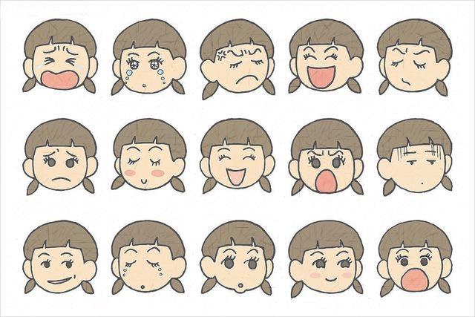


情緒與溝通
陳伯儀
01

Slide 2
前言
奇摩子是什麼?
奇摩子的重要性
壓力是什麼?
壓力的定義
壓力的種類
壓力檢測站
情緒IQ
情緒管理的密招
如何減壓

Slide 3

奇摩子是什麼?
1、知覺的歷程
2、生理的歷程
3、反應的歷程

Slide 4

奇摩子的重要性
情緒無法得到宣洩疏導，長久滯留將易導致生理與心理失調。
短暫的負向情緒未必全然有害，但長期不良的情緒壓力，對個人健康的影響、人格塑造有密切關係。

Slide 5

壓力是什麼？
所有壓力都是不好的
壓力管理的目標是要排除所有的壓力
壓力愈少愈好
優質生活必須是沒有壓力的
壓力只會對成年人造成影響
如果一個人極盡所能，總是可以成功地適應困境
冥想是迷信的，對抗壓沒有什麼價值
運動會耗損能量，否則可用來應付壓力
有些人注定要承受高壓力
壓力只會造成有害的影響

Slide 6
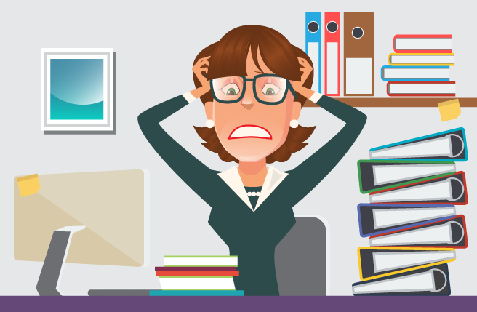
壓力的定義
人在面對所處環境中的刺激時，所感受到的一種內在歷程，呈現出內在的生理情緒反應和外在的肢體反應
這些反應對個人可能會造成正面或負面的影響。

Slide 7
壓力的種類
以壓力產生的效應分類：
劣質壓力
以個人對壓力負荷程度分類：
過度壓力
以個人對壓力反應的程度分類：
輕壓力
優質壓力
輕度壓力
中壓力
重壓力
以壓力事件的性質分類：
正面事件壓力
負面事件壓力
正負面兼具事件壓力

Slide 8
壓力檢測站
檢視壓力指標，在面對壓力的情況下，人們會體驗到各類不同生理、心理上的自然反應。在最近一個月內，您有沒有至少一半時間出現下列困擾的情形？
種種擔憂
令你不安
很容易感到煩惱和激怒
感到身體各部分過度肌肉緊繃、發硬、疼痛或抽筋
當你需要迅速處理事情時，你的思潮會變的雜亂無章
雙手煩躁
不安地擺動
坐立不安
入睡困難
太緊張
感到虛弱或無力
做惡夢
出現5項以上情形時，請注意：
你已處於明顯身心壓力狀態！

Slide 9
情緒智商
EQ是情緒智商，它是一種綜合性的概念，意指個人在情緒方面整體的管理能力。
EQ不僅反映在工作層面與人際層面上的表現，而且也反映出兩性在IQ與EQ方面的個別差異。

Slide 10
情緒管理的密招
覺察情緒的種類
體察並接受自己的情緒，傾廳內在的聲音
轉換信念，天堂與地獄的差別
區隔情境，縮小情緒
適當表達自己的情緒
以合宜的方式抒解情緒

Slide 11
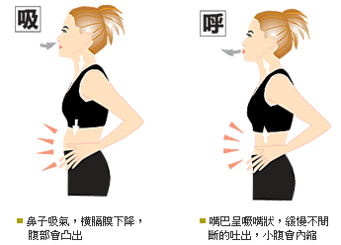
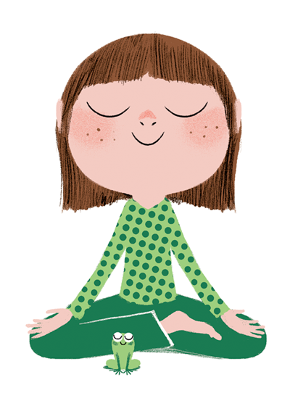
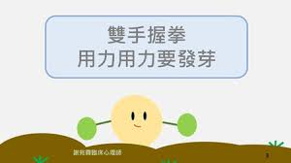
減壓方法
腹式呼吸法
想像式放鬆法
漸進式放鬆法

Slide 12


